Slide 1
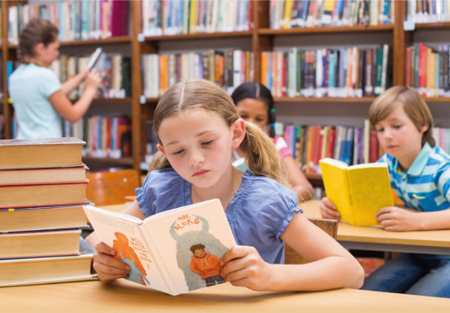
Работа с текстом как основной способ формирования читательской грамотности
Автор: Наталья Николаевна Цветкова, учитель русского языка и литературы
школы им. К.Н.Новикова
Качканарского ГО
Свердловской области

Slide 2
Задачи
познакомить с основными понятиями, связанными с функциональной грамотностью;
представить универсальные приёмы работы с текстом ;
продемонстрировать один из приёмов рефлексии учебной деятельности учащихся.

Slide 3
Определение понятия
Читательская грамотность – способность понимать и использовать письменную речь во всём разнообразии её форм для целей, требуемых обществом и (или) ценных для индивида.
Читательская грамотность – способность человека понимать и использовать письменные тексты, размышлять о них и заниматься чтением для того, чтобы достигать своих целей, расширять свои знания и возможности, участвовать в социальной жизни.
https://www.oecd.org/pisa/data/PISA-2018-draft-frameworks.pdf

Slide 4
Основные критерии заданий для формирования и оценки читательской грамотности
наличие ситуационной значимости контекста;
необходимость перевода условий задачи, сформулированных с помощью обыденного языка, на язык предметной области;
новизна формулировки задачи, неопределенность в способах решения.

Slide 5
Виды деятельности
Читательские умения
1. Находить и извлекать (информацию).
2. Интегрировать и интерпретировать информацию (сообщения текста).
3. Осмысливать и оценивать содержание и форму текста.
4.Использовать информацию из текста.

Slide 6
Универсальные приёмы работы с текстом по формированию грамотного читателя
Скетчноутинг (от англ. Scetch – рисунок, эскиз и note – записывать, примечать) — это иллюстрированные заметки с персонажами, цитатами, стрелками и другими элементами, помогающими структурировать, запомнить и осмыслить информацию.
В 1970 году Алан Пайвио разработал теорию двойного кодирования, согласно которой мозг использует для обработки данных два канала — вербальный и визуальный. Скетчноутинг задействует сразу оба.

Slide 7
Польза скетчноутинга

Slide 8
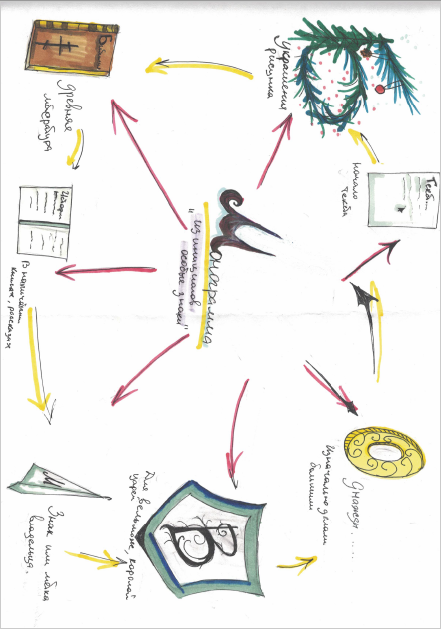
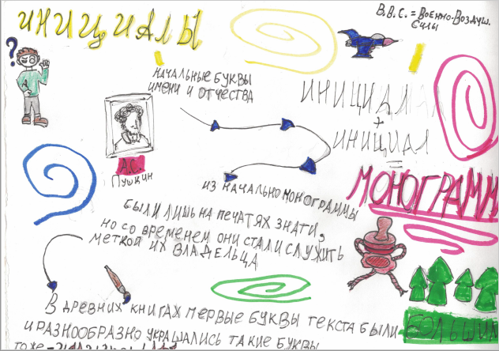

Slide 9
Универсальные приёмы работы с текстом по формированию грамотного читателя
«Инфографика (от лат. informatio — осведомление, разъяснение, изложение) — это графический способ подачи информации, данных и знаний, целью которого является быстрое и чёткое преподнесение сложной информации. Одна из форм графического дизайна».
Инфографика направлена на визуальное восприятие различных образов.

Slide 11
Универсальные приёмы работы с текстом по формированию грамотного читателя
Модель Фрейер
Cингапурский метод преподавания
Основная цель- переход учеников от пассивности на уроках к заинтересованности через использование Обучающих структур.
4 основополагающих навыка и компетенции 21 века:
Коммуникация
Сотрудничество
Критическое мышление
Креативность

Slide 12
Универсальные приёмы работы с текстом по формированию грамотного читателя
Помогает обучающимся :
1. Дать определение словарного слова или понятия и обозначить их главные характеристики;
2. С помощью примеров и антипримеров раскрыть
изучаемое слово или понятие.

Slide 13
Модель Фрейер
Обязательные характеристики (определение) Эти характеристики, без которых невозможно; без них понятие посередине уже неверно и не обосновано. | Необязательные характеристики Это те характеристики, которые соответствуют данному понятию; однако, даже если данная характеристика не присутствует, то мы не можем ставить под сомнение достоверность изучаемого понятия.
Примеры Привести верный пример данного понятия. | Противоположные примеры То, что содержит в себе характеристики, приведенные выше, но это нельзя отнести к примерам, или то, что представляет собой противоположность понятия.
Понятие или слово

Slide 14
Модель Фрейер
Когда и с какой целью применять?
ДО и ПОСЛЕ введения нового материала.
ДО - проверить первоначальные знания учеников по этой теме или настроить на её изучение.
ПОСЛЕ - проверить и закрепить понимание учеников понятия или слова перед самостоятельной работой. Эта модель и сама может являться самостоятельной работой.

Slide 15
Рефлексия
Я это делаю.
Это же так просто!
Я попробую это сделать.
Я хочу это сделать.
Я не буду этого делать!

